Slide 1
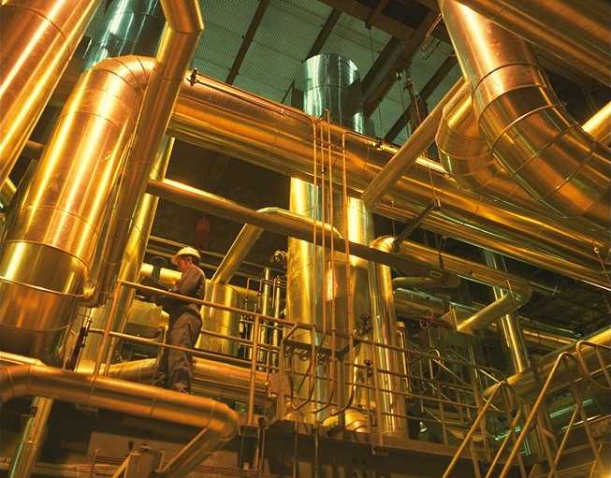
Asset Management; hoe effectief is het sturen op basis van kosten en risico?
NVRB Symposium 13-4-2022
Cyp van Rijn

Slide 2
Inleiding.
Process control versus reliability engineering:
  Vergelijkbare historie (~ einde WO2) ; beide sterke wiskundige achtergrond
  Process control volledig geaccepteerd, geïntegreerd in opleiding, aantoonbaar resultaat
  Reliability engineering na 90 jaar nog steeds specialisme, kritiek op modellen, resultaten slecht zichtbaar -> research onderwerp stochastische OR
  Kunnen we leren van process control engineers?

Slide 3
Process control.
  “AUTOMATIC DECISION MAKING”
  CRITERIA:
    GEDEFINIEERDE DOELSTELLING
    OBSERVEERBAARHEID
      ONLINE METING (DETERMINISTISCH); PROCES/ STUURMODEL
    REGELBAARHEID
      PROCES KENNIS, INTERACTIE ~MULTIVARIABEL
    DYNAMICA
      PROCES DYNAMICA ESSENTIEEL VOOR STABILITEIT
    -> CONTROLLER SETTINGS; OPTIMALISERENDE REGELING OP BASIS VAN MODEL

Slide 4
RELIABILITY ENGINEERING.
  “ASSET MANAGEMENT”
  CRITERIA:
    VAAK VAGE DOELSTELLING
    OBSERVEERBAARHEID
      TTF # FALEN PER TIJDSEENHEID; KANSPROCES
    REGELBAARHEID
      TYPE ONDERHOUDSTRATEGIE
    DYNAMICA
      UITERMATE TRAAG! SLECHT REGELBAAR!
    RCM, FMECA, FTA, RBD effectief?

Slide 5
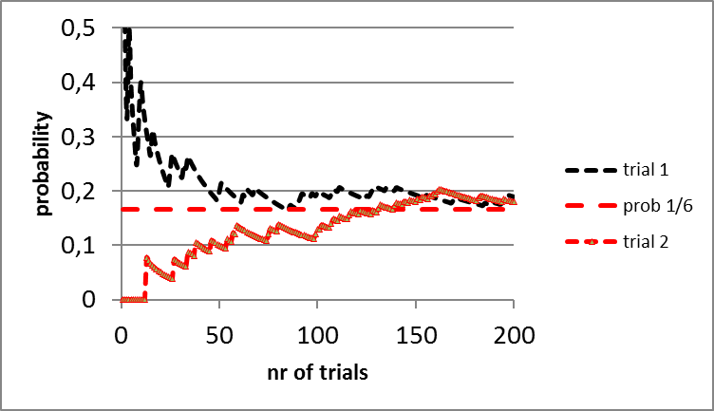
KANSPROCESSEN.
  WERKTUIGBOUWERS SLECHT BEGRIP KANSEN:
    GEBRUIK VAN SAFETY FACTORS -> FALEN ~”ACT OF GOD, MURPHY, “
  DOBBELSTEEN
    UIT HERINNERING KANS 1 OP 6
    SPELEN MET SIMULATIE VAN 200 WORPEN
      VERWONDERING OVER MOGELIJKE TRAJECTEN!

Slide 6
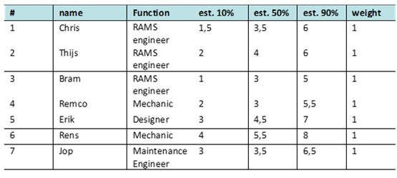
DATA.
VOORBEELD ONAFHANKELIJKE MENINGEN TEAM
DISCUSSIE AFZWAAIERS
ACCEPTATIE: WEIBULL PARAMETERS = MENING TEAM

Slide 7
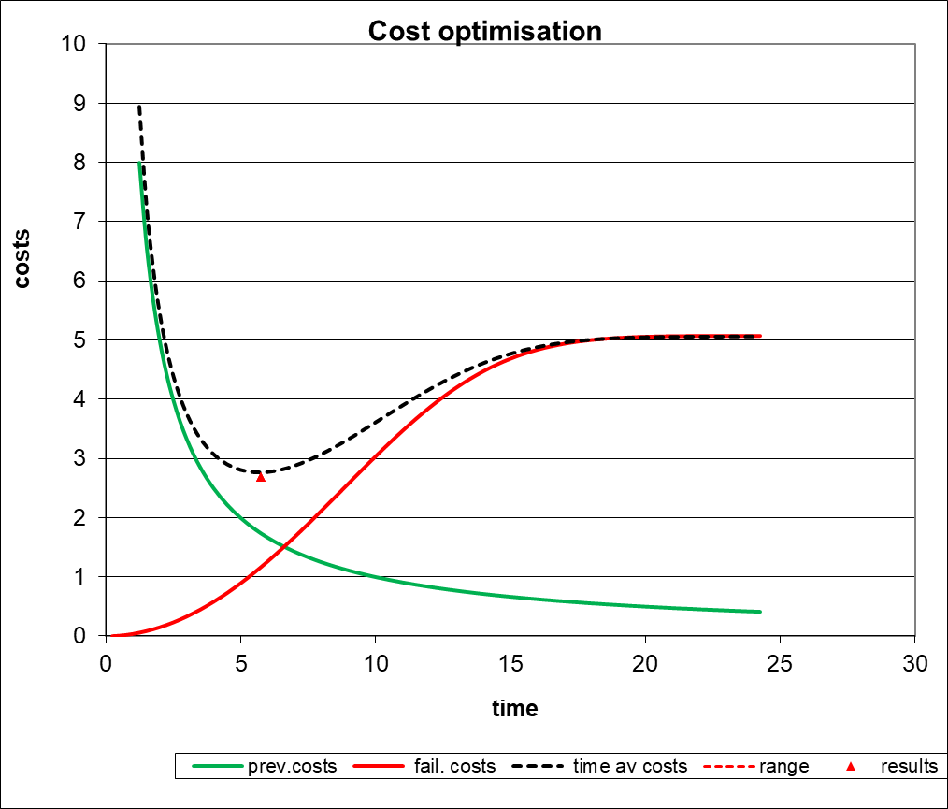
HET KIEZEN VAN EEN LANGE TERMIJN STRATEGIE
STANDAARD OPLOSSING
BARLOW-PROSCHAN MODEL; WEIBULL INVOER GEBASEERD OP TEAM SCHATTINGEN. LEERMOMENT:
KOSTENEFFECTIEF WANNEER
BETA >> 1
C_{F} / C_{P} >> 1
-> T_{OPT} = 5,75 JAAR
IMPLICIET RISICO ACCEPTATIE!

Slide 8
HET KIEZEN VAN EEN LANGE TERMIJN STRATEGIE
MAAR TEAM ACCEPTEERT NU ONZEKERHEID IN PARAMETERS, KUNNEN “SPELEN”MET RANGE
LEERMOMENT: OPTIMUM TUSSEN 5 EN 6,5 JAAR!
PLANNING IN CMMS?

Slide 9
HET KIEZEN VAN EEN LANGE TERMIJN STRATEGIE
MAAR TEAM ACCEPTEERT NU ONZEKERHEID IN PARAMETERS, KUNNEN “SPELEN”MET RANGE
LEERMOMENT: OPTIMUM TUSSEN 5 EN 6,5 JAAR!
PLANNING IN CMMS?

Slide 10
HET KIEZEN VAN EEN LANGE TERMIJN STRATEGIE
mttf | 10
bèta | 3
costs of failure | 50
costs of planned maintenance | 10
depreciation, % | 10
results
time average optimal costs | 0,5
optimal interval | 25,00
optimal interval, fraction of MTTF | 250%
lt time costs/y corr. only, depr = 0 | 5
average prob of failure at optimum cost interval | 100,0%
app MTTF at optimum cost interval | 10
CAPITAL OF OPERATIONAL?
NU STELT DE CFO EEN DISCOUNT FACTOR VAN 10% IN.
CONSEQUENTIE: DAN IS PM NIET LANGER KOSTEN EFFECTIEF!
MAAR: IN ALLE GEVALLEN LANGE TERMIJN STRATEGIE!

Slide 11
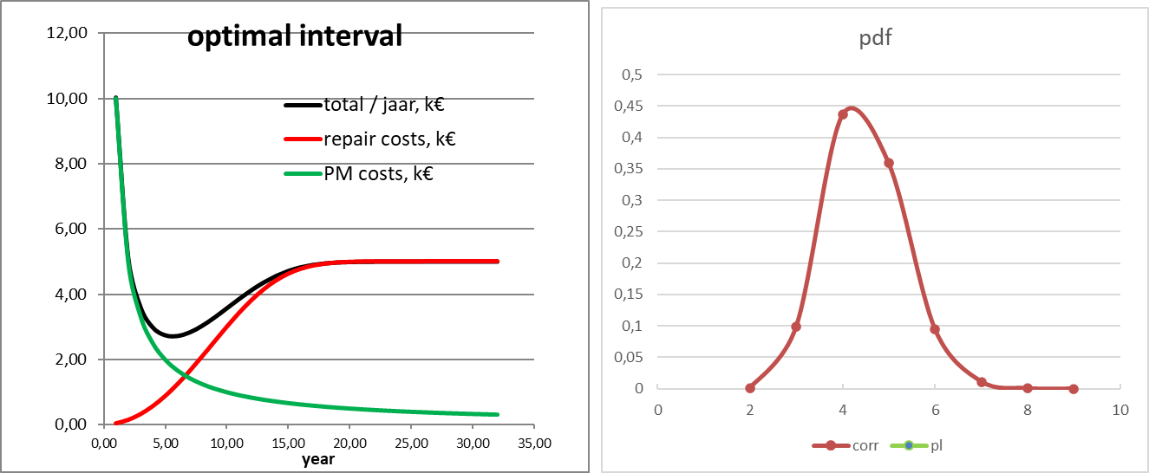
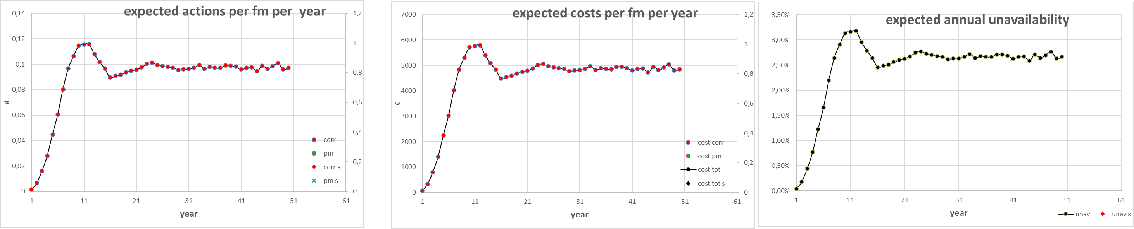
ANALYSE VAN EEN PROJECT.
DFCBM, ONDERHOUDSCONTRACT: GEMIDDELDEN VAN BEPERKTE WAARDE!
MC SIMULATIE IN EXCEL VOOR ENKELE FAALWIJZE.
HIER CORRECTIEF ONDERHOUD MTTF =10 JAAR, BETA =3:
VERGELIJKING STRATEGIE MET MOGELIJKE REALISATIES: GEMIDDELD 4,5 MAAL OVER 50 JAAR MAAR..
DYNAMICA VERLOOP FALEN, KOSTEN, ONBESCHIUKBAARHEID

Slide 12
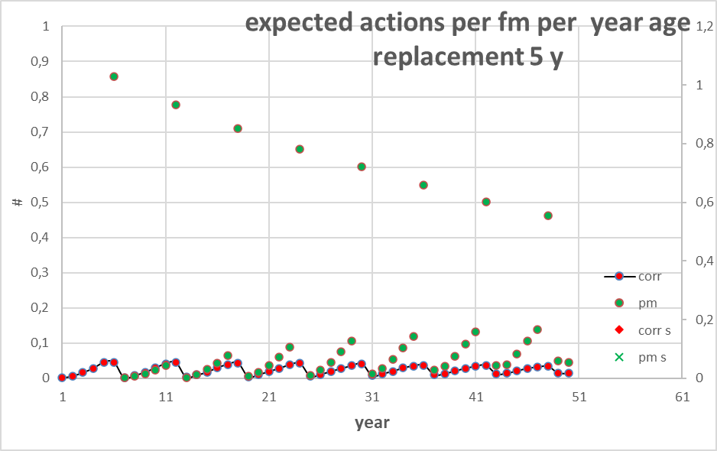
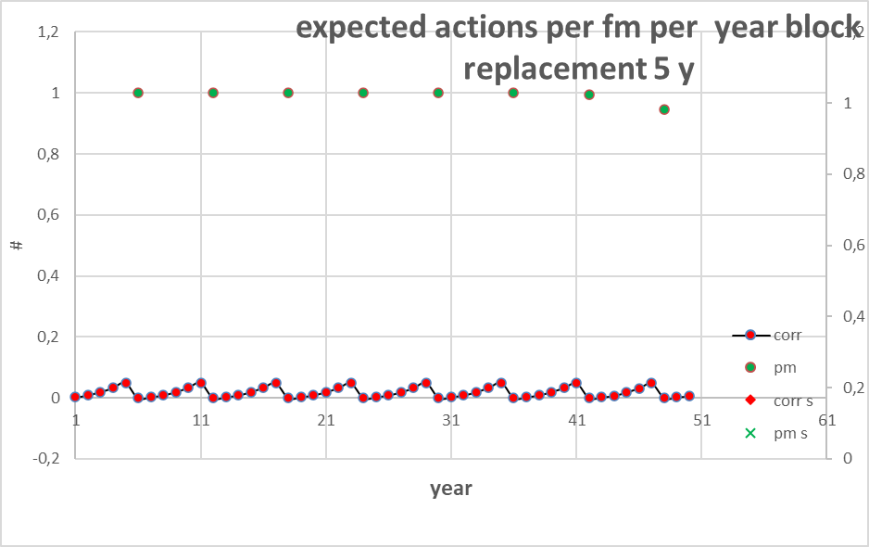
ANALYSE VAN EEN PROJECT.
MC SIMULATIE IN EXCEL VOOR ENKELE FAALWIJZE.
LEERMOMENTEN:
VERSCHIL AGE – BLOCK REPLACEMENT -> PLANNING
CBM: SPECIFICEER EFFECT (HIER 90%) -> LEVERT SPECIFIEKE TOEPASSING DIT EFFECT?
IN ALLE GEVALLEN: PATROON VERLOOPT IN DE TIJD, WANNEER INSTAPPEN IN EEN ONDERHOUDSCONTRACT?

Slide 13
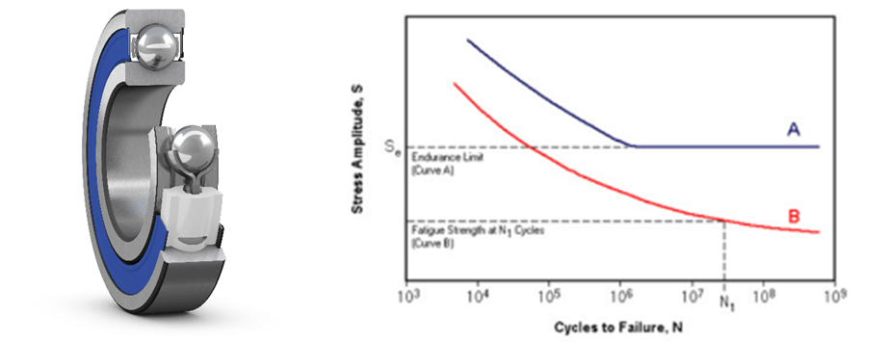
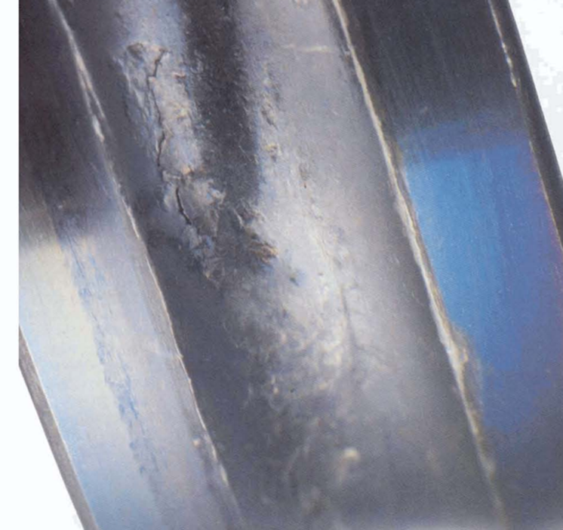
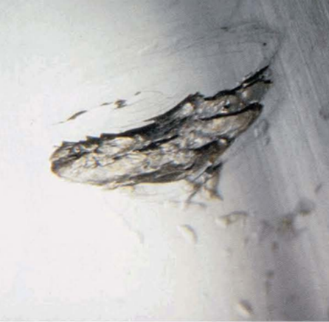
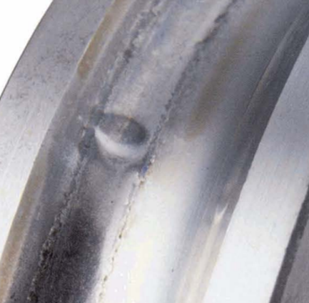
CONDITIEBEWAKING-> “INDUSTRY 4.0”.
MODELLEN PROCESS CONTROL: FIRST PRINCIPLES, ONLINE DATA, WAAR NODIG GECALIBREERD MET OFFLINE INFORMATIE
CBM: PROCESKENNIS?
CBM EISEN: BETROUWBARE DIAGNOSE + VOLDOENDE RUIMTE VOOR PLANNING
IN DE PRAKTIJK : VAAK ALARM FUNCTIE!
VOORBEELD:LAGERS ONTWORPEN OP BASIS VERMOEING (SN CURVE) MAAR FALEN DOOR LOKAAL EFFECT (SMERING, BRINELING)
SMERING
VERMOEIDHEID
BRINELING

Slide 14
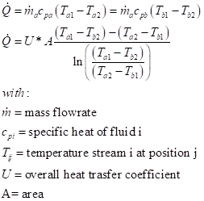
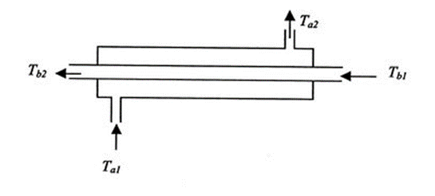
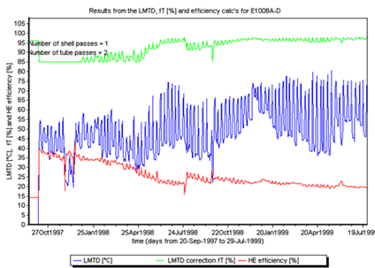
CONDITIEBEWAKING-> PROCES MODELLEN
OPTIMUM PROCES BIJ CONSTRAINT -> MAXIMUM WARMTEAFVOER
VOORBEELD WARMTE BALANS HEX; SCHAT OVERDRACHTSCOEFFICIENT U
OP DEZELFDE WIJZE:
  POLYTROPIC EFFICIENCY COMPRESSOR
  QH DIAGRAM POMP
  LEKDETECTIE DOOR STATISTISCHE ANALYSE FLOW BALANCE
INFORMATIE CONTINU ONLINE!

Slide 15
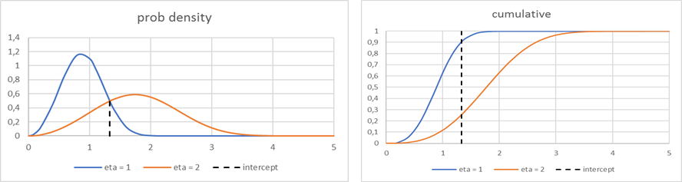
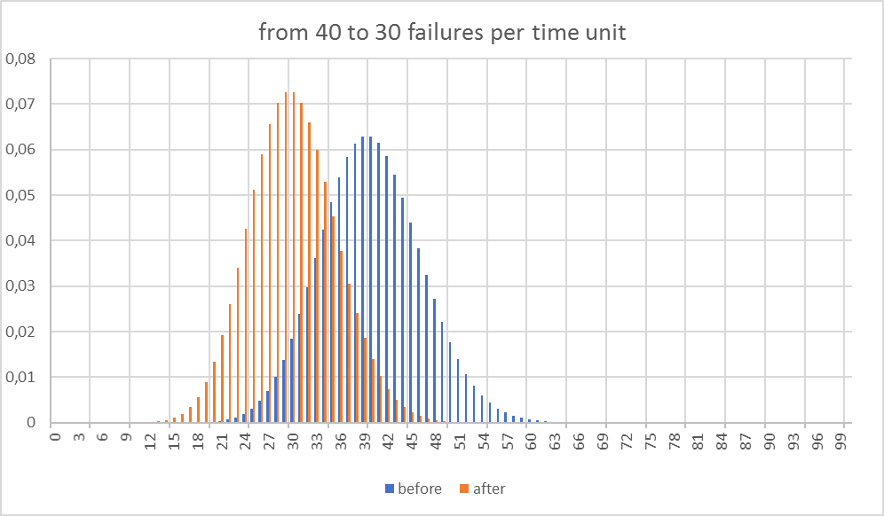
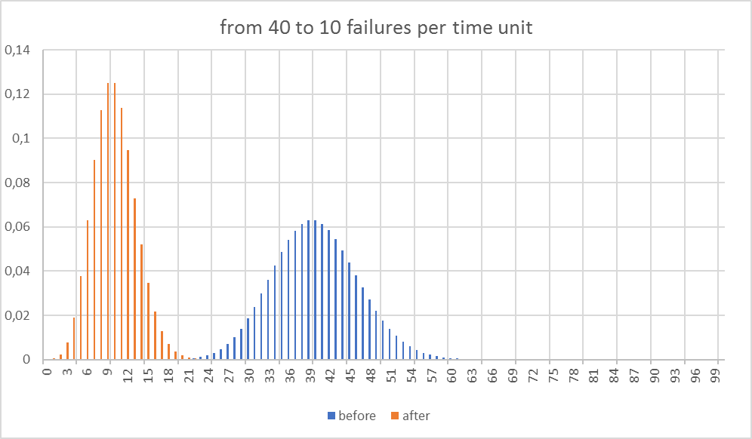
BORGEN VAN EEN STRATEGIE.
KAMERTEMPERATUUR VAN 18 NAAR 20 GRADEN:
  DYNAMICA
  RESULTAAT
COMPONENT MTTF VAN 1 NAAR 2 JAAR (BETA = 3):
DYNAMICA, TIJD TOT AANTOONBAAR RESULTAAT
  IMPLEMENTATIE
  VOLDOENDE DATA
OBSERVEERBAARHEID?
  BASIS TTF -> ± 65%
  BASIS # FALEN PER TIJDSEENHEID -> # FAILURES
    POISSON!
  OBSERVEERBAARHEID ~ N OBSERVATIES
OVERLAP ± 35 %; GEEN ONDERSCHEID TUSSEN 1 EN 2!
LINKS: # FAILURES/TIME UNIT VAN 40->30 OBSERVEERBAARHEID 60% RECHTS: 40->10 99,8%

Slide 16
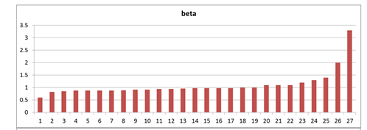
VELDGEGEVENS ZINVOL?.
BORGING, TERUGKOPPELING
TYPE FALEN: PUMP SEALS-> ANALYSE WEIBULL BETA =1; GEEN SLIJTAGE, ROOT CAUSE ONDERDIMENSIONERING SEAL OIL SYSTEM
KWALITEIT PM: ANALYSE-> FALEN GROOT AANTAL COMPONENTEN NA PM -> WEIBULL BETA =1
  FALEN KORT NA BEURT
  KWALITEIT ONDERHOUD
DATA SET PUMP SEALS, MTBF ONWAARSCHIJNLIJK LAAG; GEEN SLIJTAGE

Slide 17
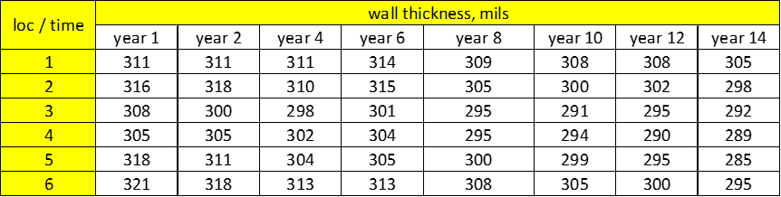
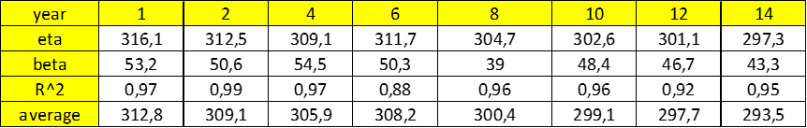
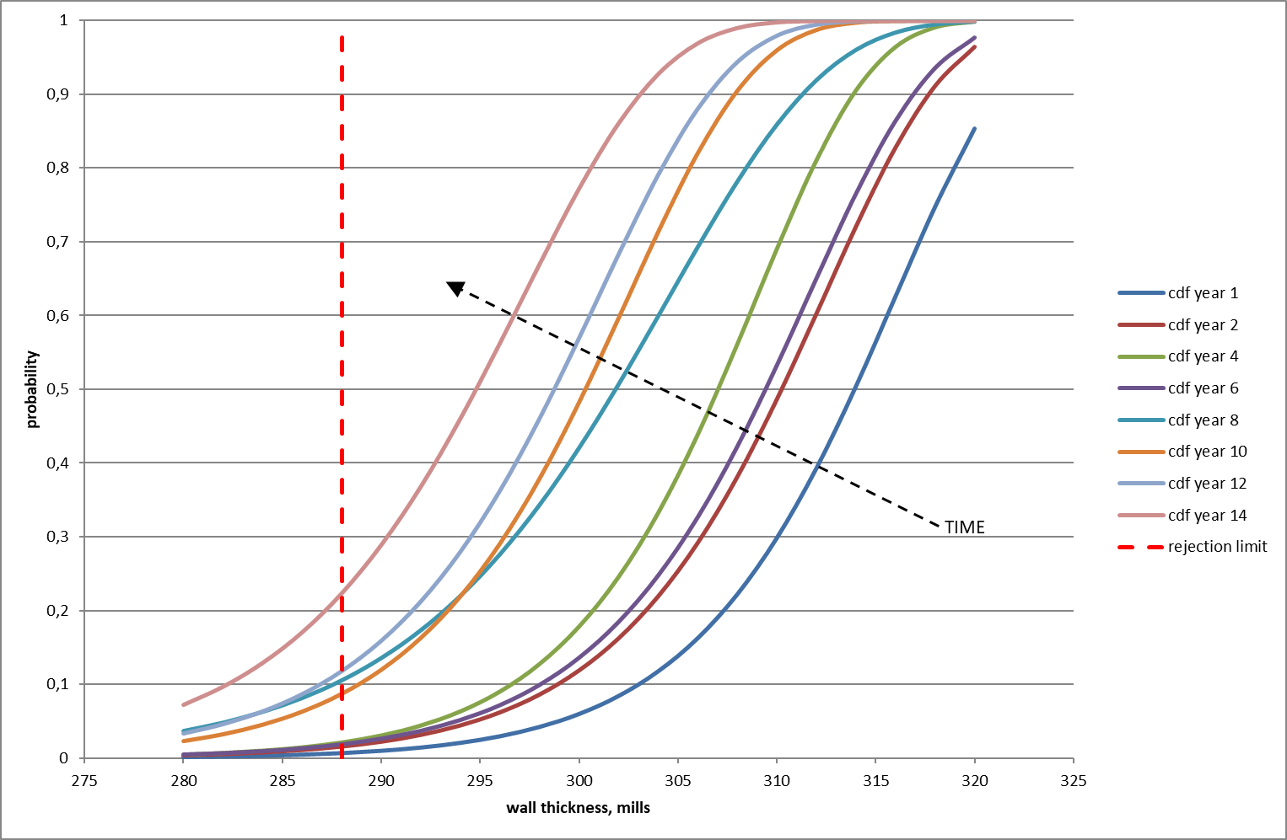
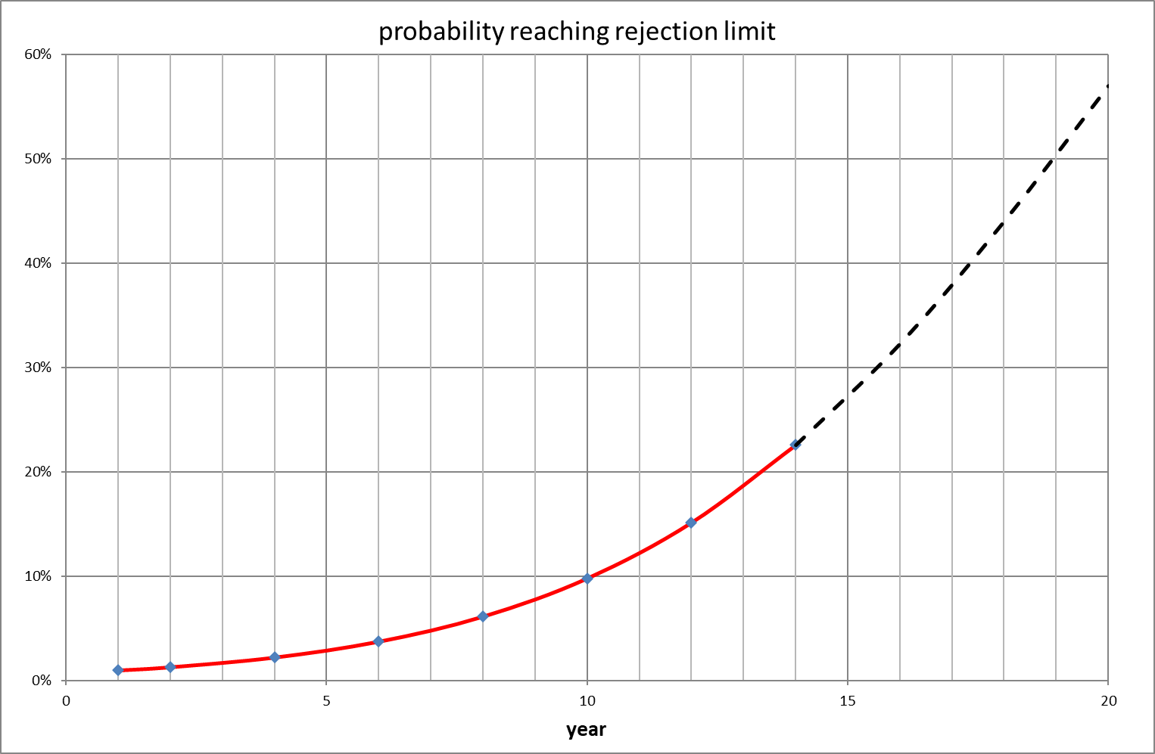
VELDGEGEVENS ZINVOL?.
WETTELIJKE INSPECTIES (HIER PIJP WANDDIKTE)
PERIODIEK VOORGESCHREVEN, LAATSTE RESULTATEN WORDEN BEWAARD, GELDEN ALS BEWIJS
  GEEN LEER EFFECT!
  WEIBULL ANALYSE PER DATA SET-> η, β
  SIMPEL MODEL TOONT KANS BEREIKEN LIMIET IN DE TIJD
  VORM VAN CONDITIEBEWAKING

Slide 18
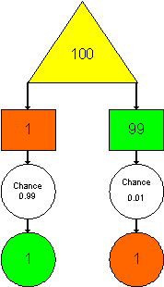
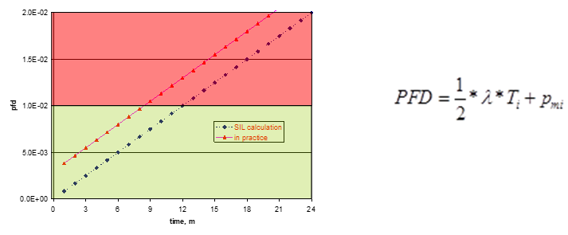
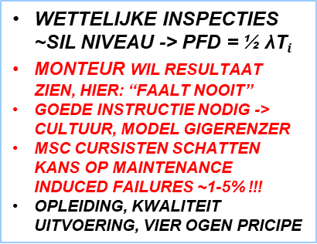
VEILIGHEIDSINSPECTIES
WETTELIJKE INSPECTIES ~SIL NIVEAU -> PFD = ½ ${\text{λ}\text{T}}_{i}$
MONTEUR WIL RESULTAAT ZIEN, HIER: “FAALT NOOIT”
GOEDE INSTRUCTIE NODIG -> CULTUUR, MODEL GIGERENZER
MSC CURSISTEN SCHATTEN KANS OP MAINTENANCE INDUCED FAILURES ~1-5% !!!
OPLEIDING, KWALITEIT UITVOERING, VIER OGEN PRICIPE

Slide 19
CONCLUSIES
OVER 70 JAAR IS DE KWALITEIT VAN ASSET MANAGEMENT NIET SPECTACULAIR VERBETERD, ACADEMISCHE RESEARCH WORDT VRIJWEL NIET GEBRUIKT.GROTE TEGENSTELLING MET VERGELIJKBARE DISCIPLINE VAN CONTROL ENGINEERING!
ASSET MANAGEMENT BESTUURT MET GERINGE REGELMACHT EEN HEEL TRAAG SYSTEEM MET BEPERKTE INFORMATIE OVER GEDRAG, BORGING (TERUGKOPPELING) IS COMPLEX EN VAAK MISSEND.
ASSET MANAGERS MISSEN DEGRADATIE MODELLEN EN INZICHT IN SYSTEMEN.
ONDERHOUDSPERSONEEL DENKT DETERMINISTISCH OVER EEN, IN NATURE, KANSPROCES; EFFECT SAFETY FACTORS?
GROOT GEBREK AAN BETROUWBARE GEGEVENS FAALGEDRAG -> WEIBULL PARAMETERS.
IN TEAMVERBAND DEZE PARAMETERS SCHATTEN EN GEBRUIKEN IN “WHAT IF” MODELLEN GEVEN EEN VISUALISATIE VAN HET PROBLEEM -> BEWUSTWORDING.
TEAM REALISEERT ZICH MOGELIJKHEDEN EN BEPERKINGEN; KUNNEN BESLISSING NU VERDEDIGEN -> CULTUUR VERANDERING
NOODZAAK VOOR HET VERZAMELEN VAN ERVARINGEN OVER DE LEVENSDUUR VAN EEN INSTALLATIE WORDT ONDERSCHAT.
MAAR ANALYSE VAN DEZE GEGEVENS LEVERT ZEER BRUIKBARE INFORMATIE OP OVER KWALITEIT VAN MANAGEMENT EN MOGELIJKHEID VOOR PRESENTEREN IN VISUELE MODELLEN

